Slide 1
Муниципальное бюджетное дошкольное образовательное учреждение «Детский сад комбинированного вида №27 «Золотая рыбка»
Индивидуализация образовательного процесса посредством реализации проекта «ЗВЕЗДА НЕДЕЛИ»
Смирнова Н.А.

Slide 2
ЗВЕЗДА
НЕДЕЛИ

Slide 3
«Каждый ребенок
НЕПОВТОРИМ и УНИКАЛЕН,
и если создать условия для развития,
в ребенке непременно откроются способности, заложенные в нем от природы»
Выготский Л. С.

Slide 4
Цель проекта:
формирование у детей субъектной позиции.
Задачи:
развитие самостоятельности, творческих способностей, коммуникабельности детей, воспитание доброжелательных взаимоотношений между детьми, поддержка детской инициативы, повышение самооценки детей.
Участники проекта: дети, родители, педагоги.

Slide 5
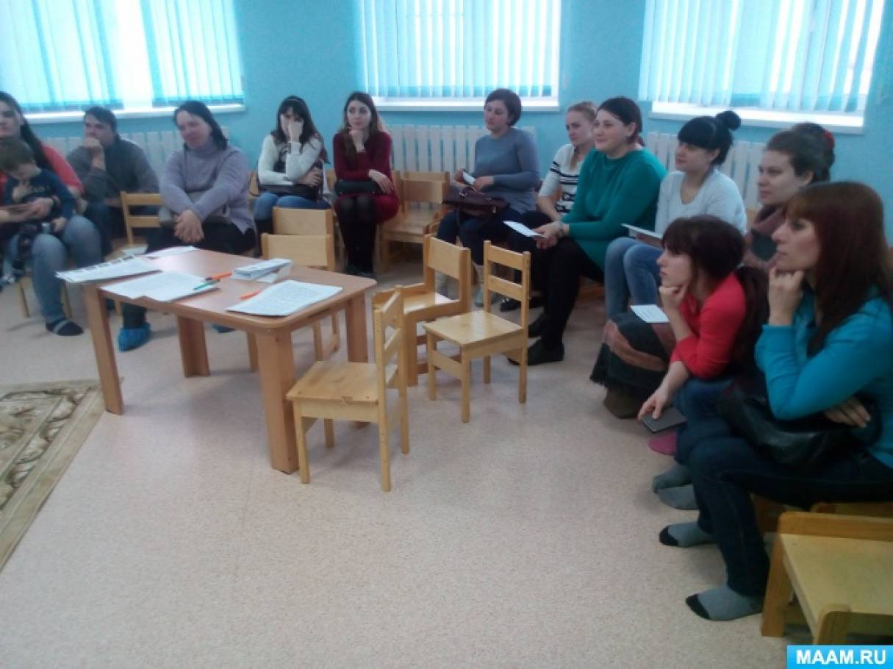

Slide 6
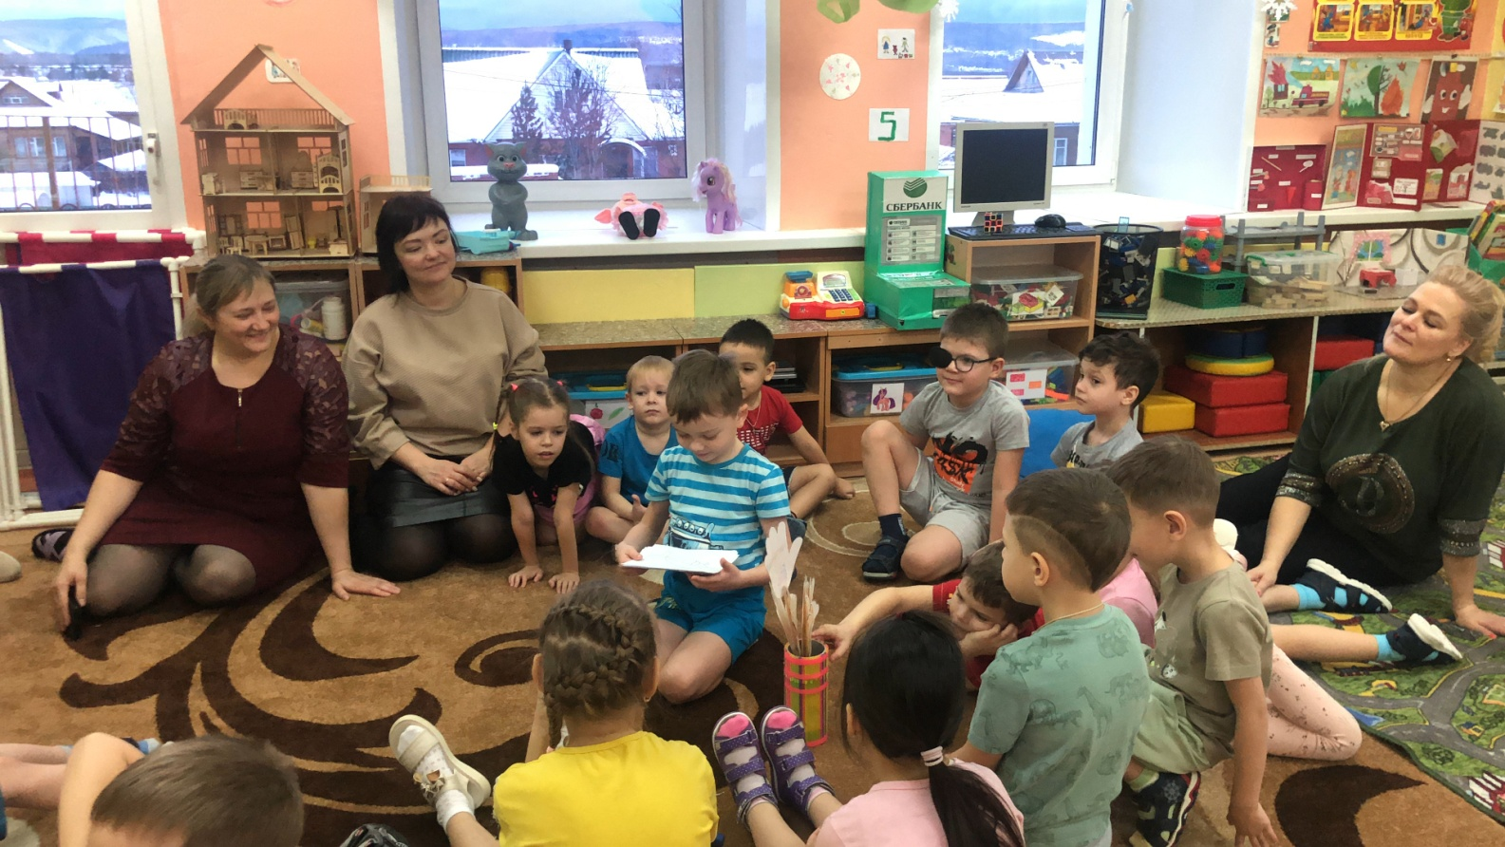

Slide 7
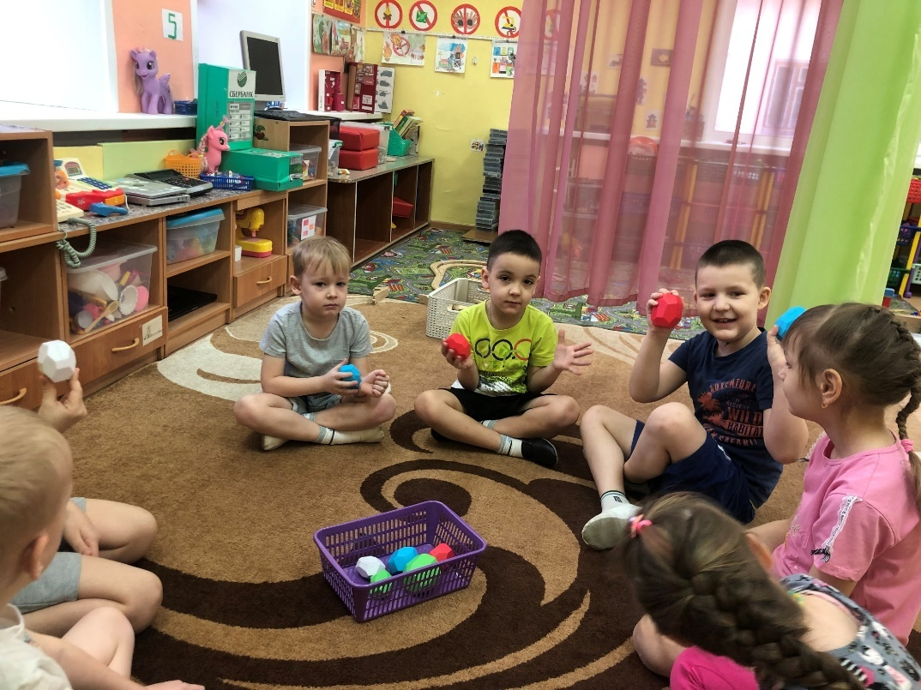
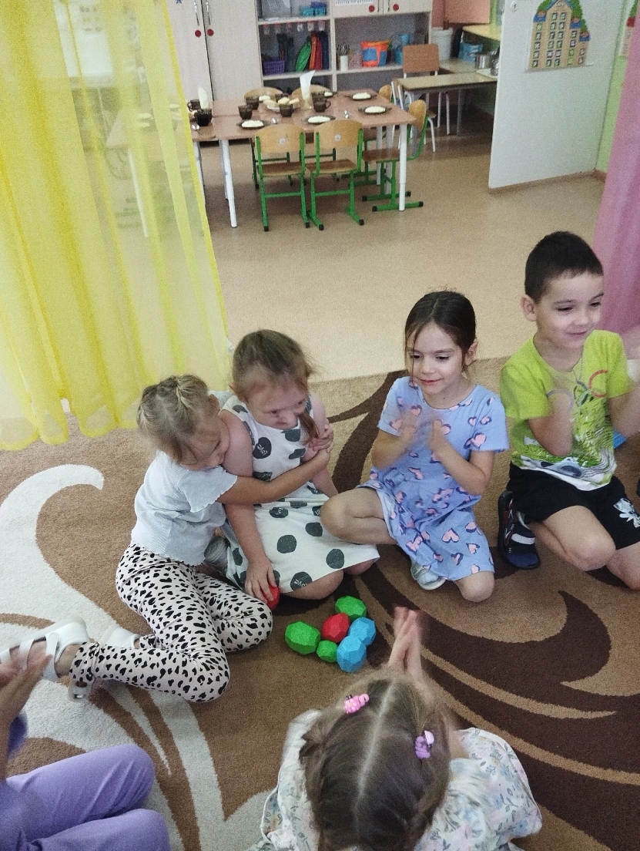

Slide 8
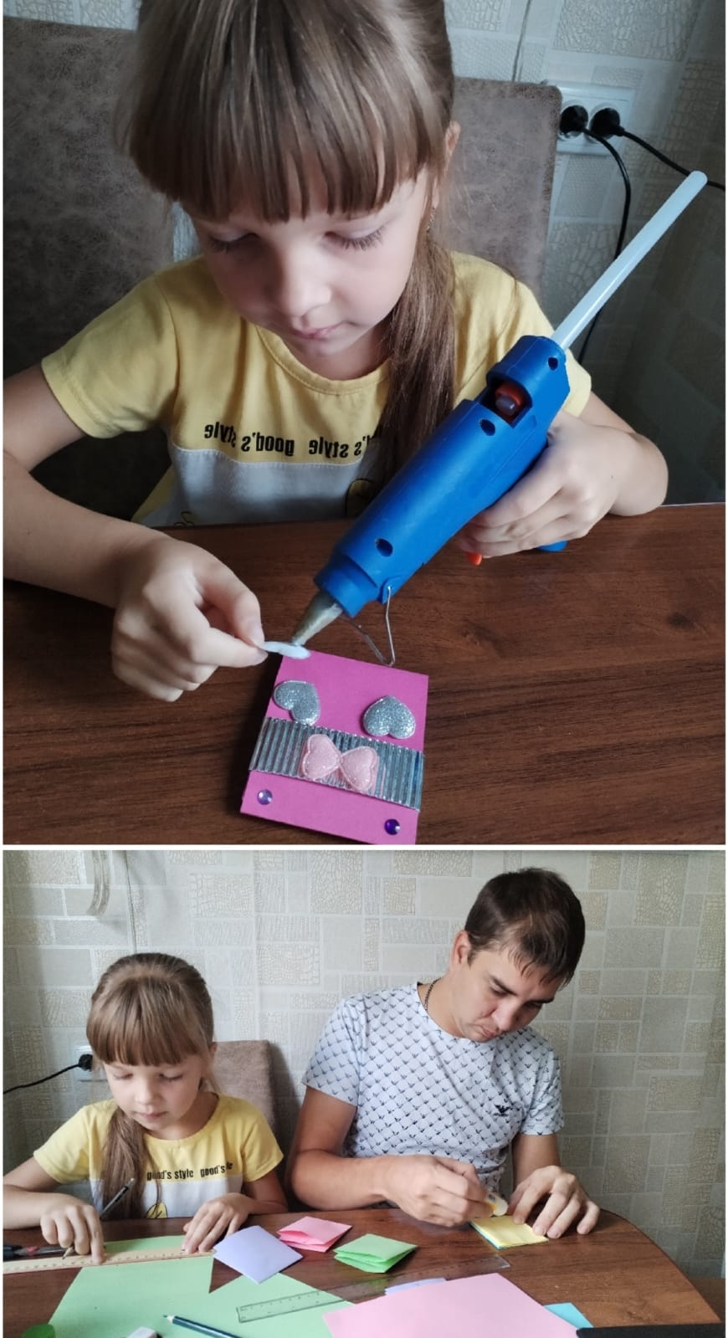
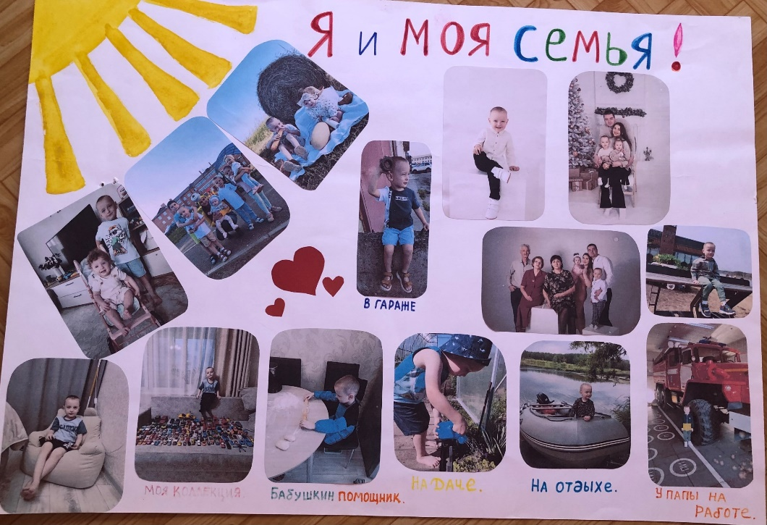

Slide 9
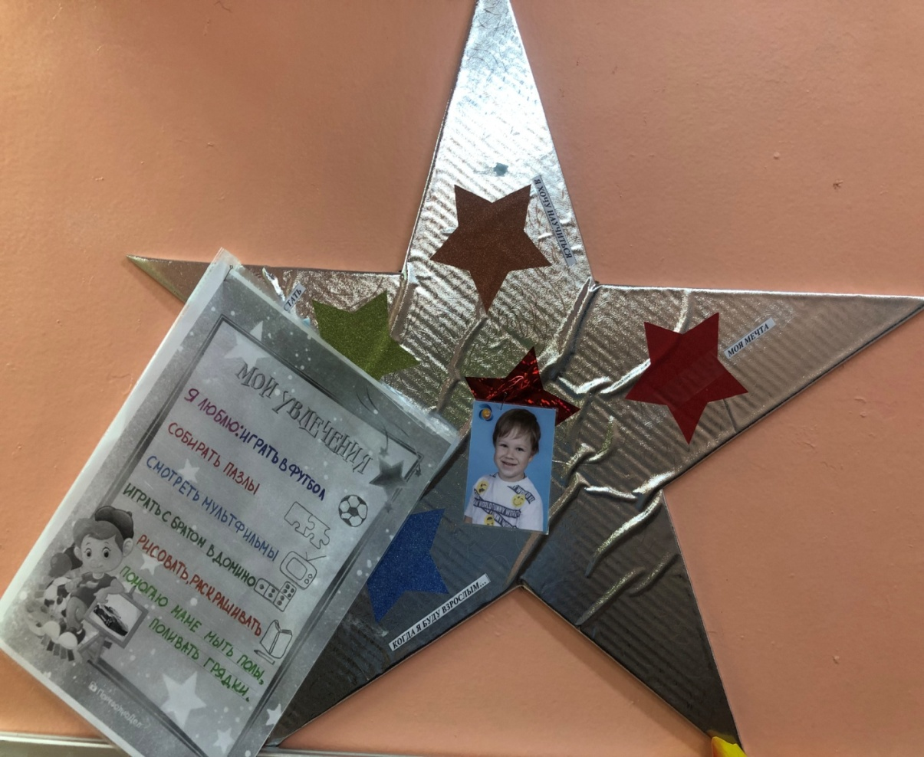
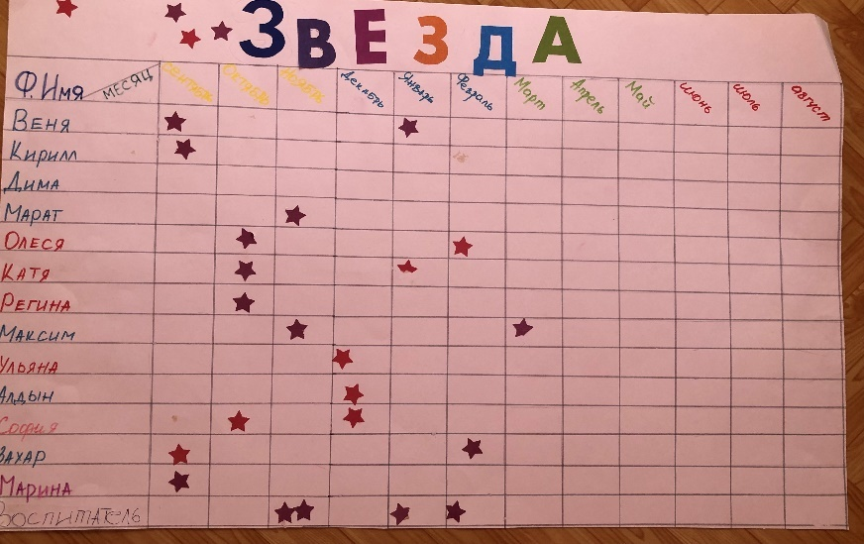

Slide 10
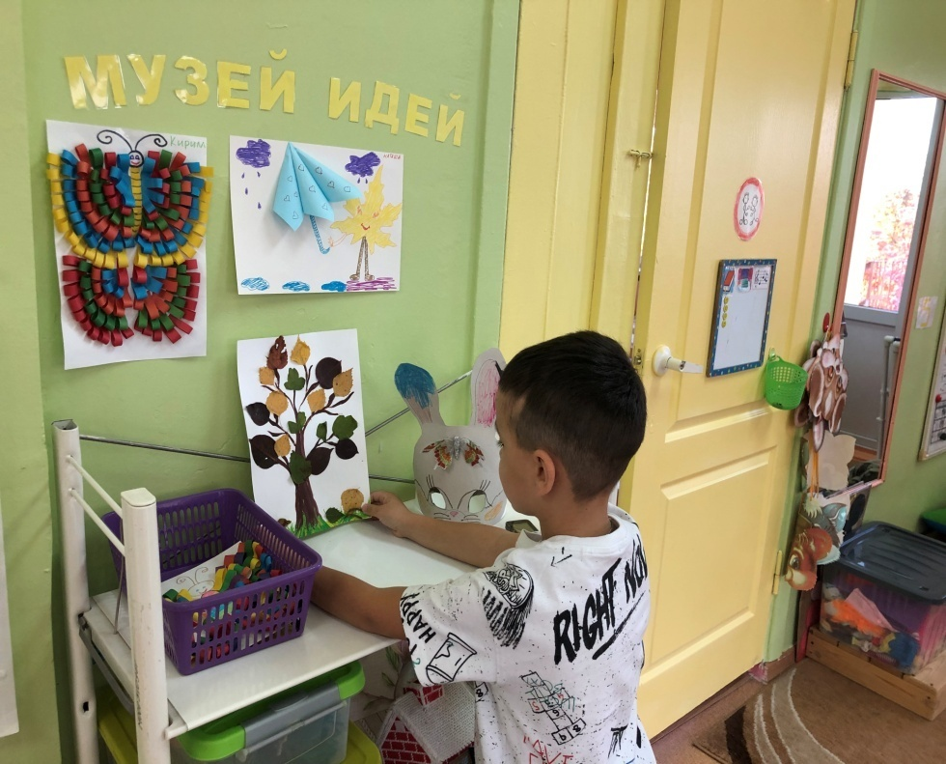
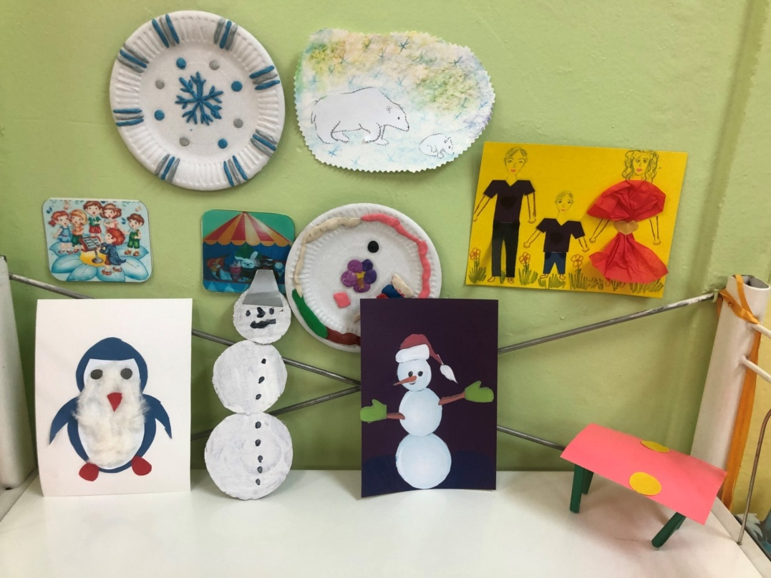

Slide 11
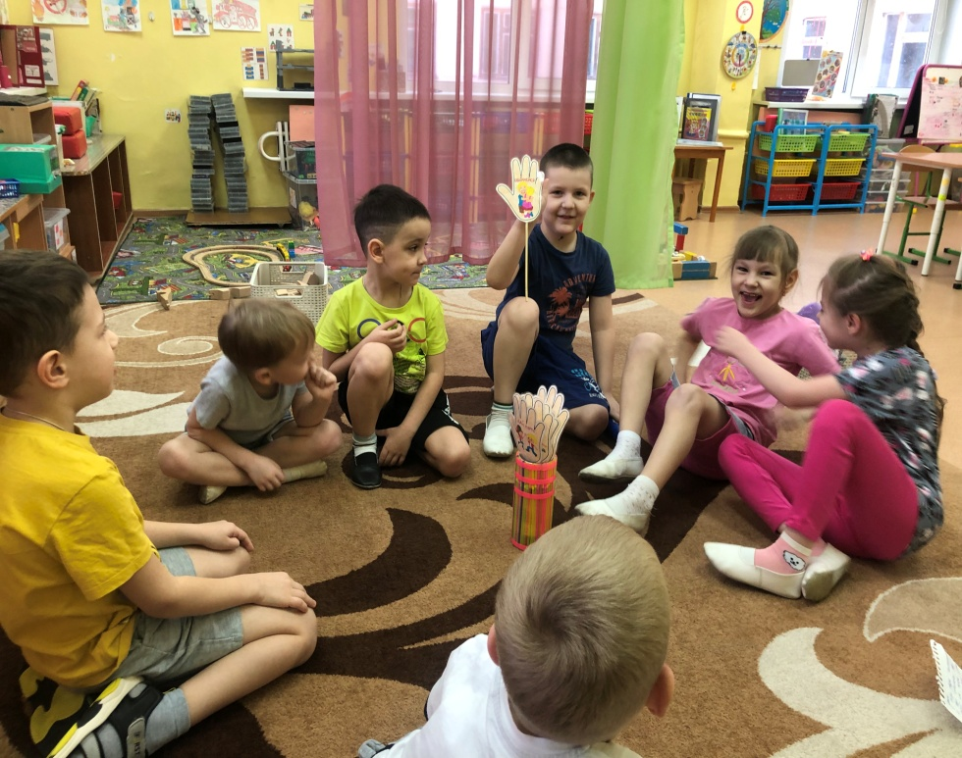
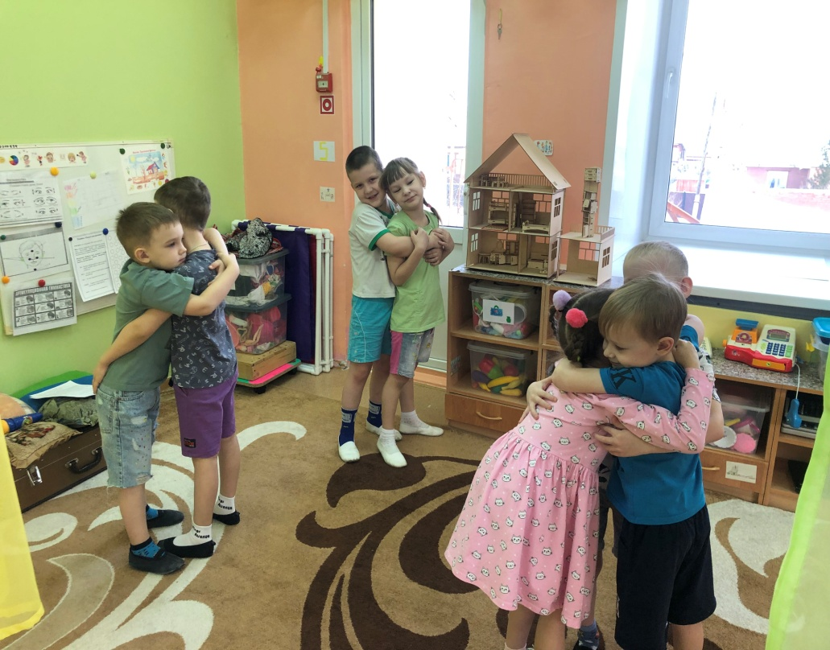

Slide 12
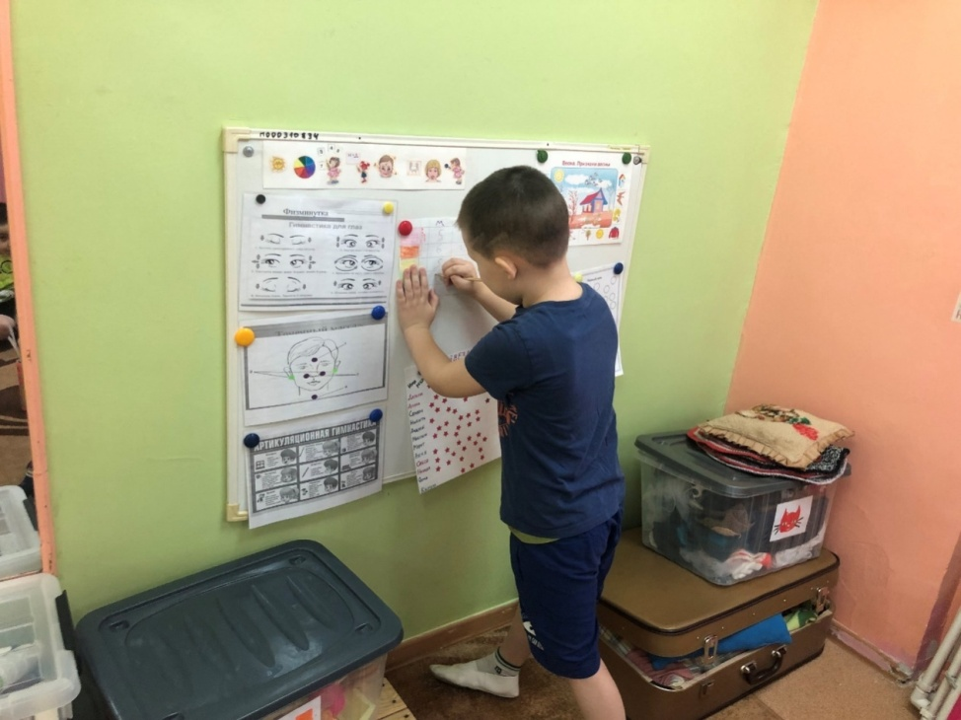
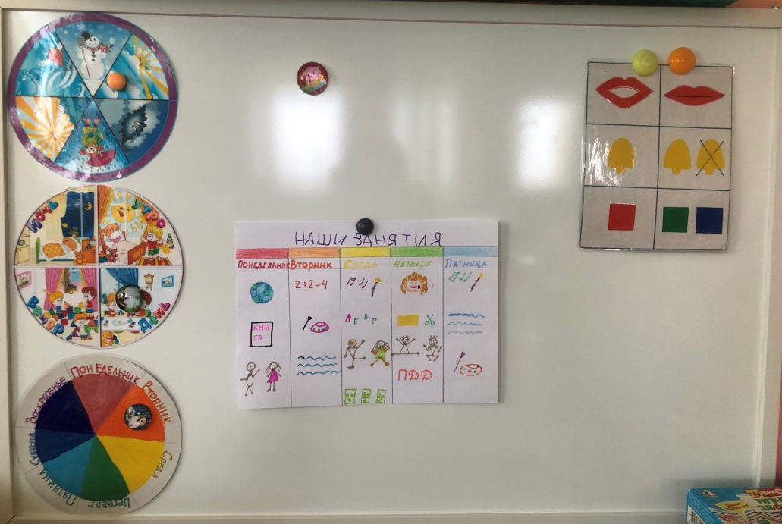

Slide 13
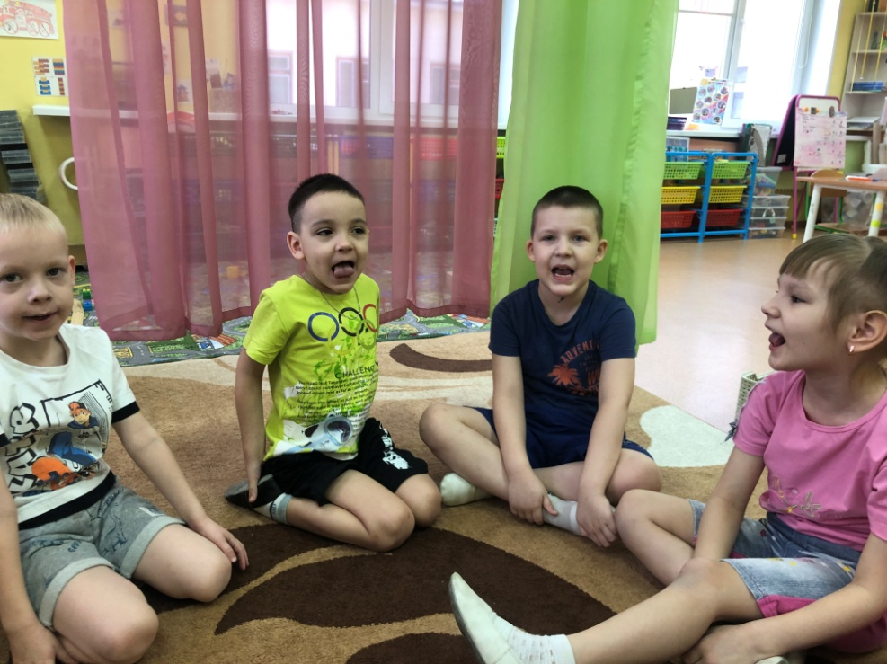
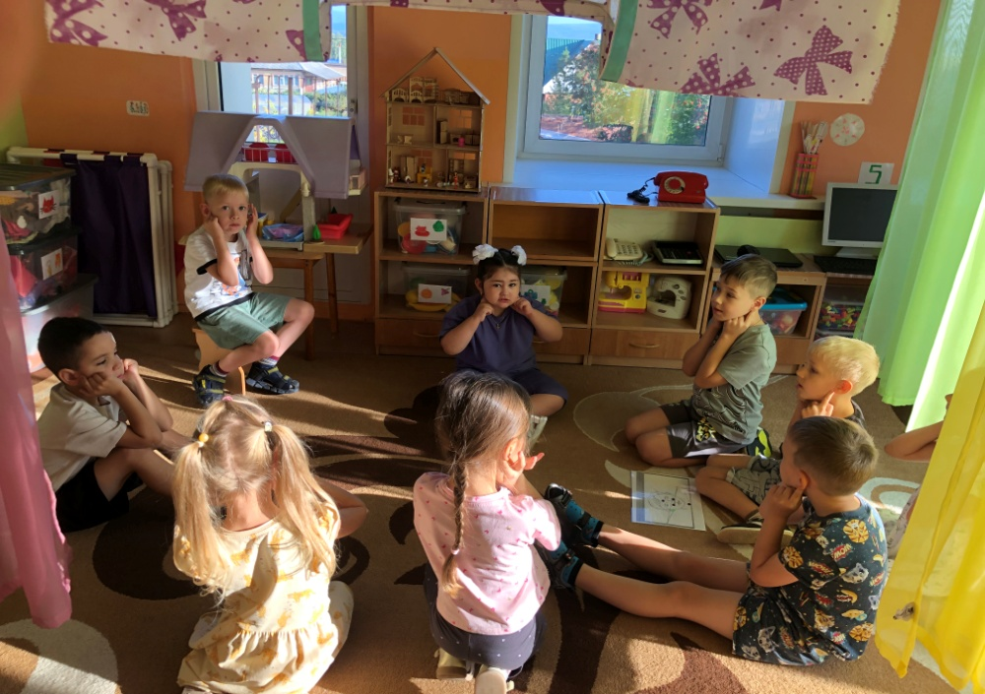

Slide 14
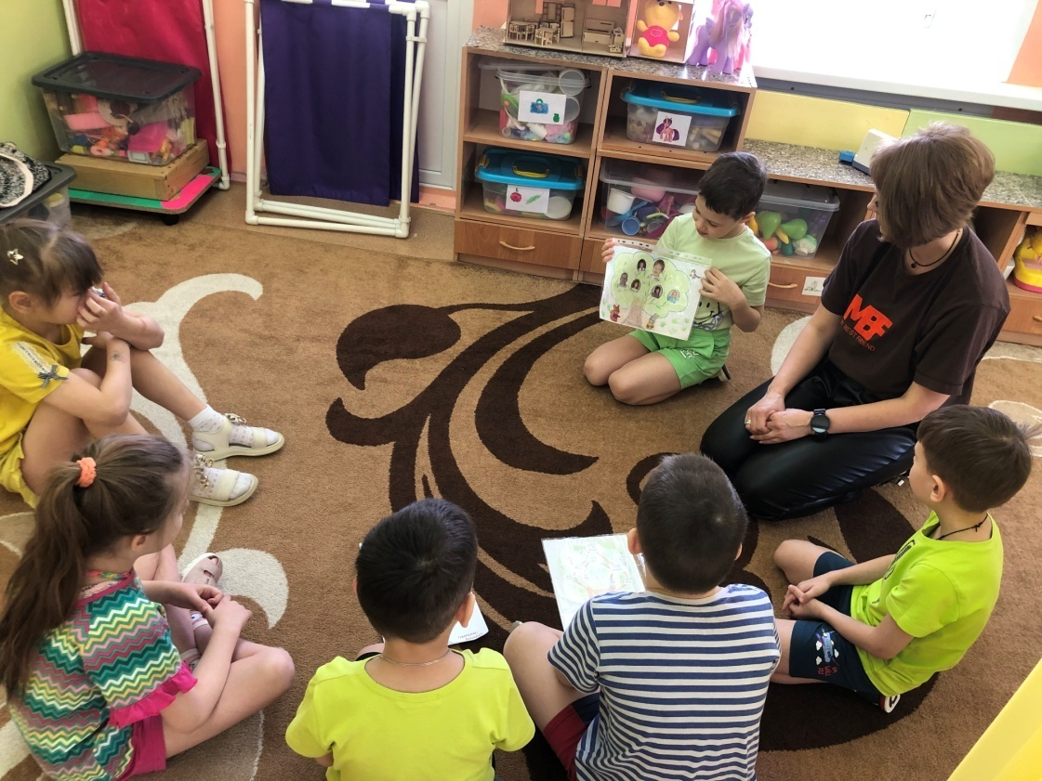
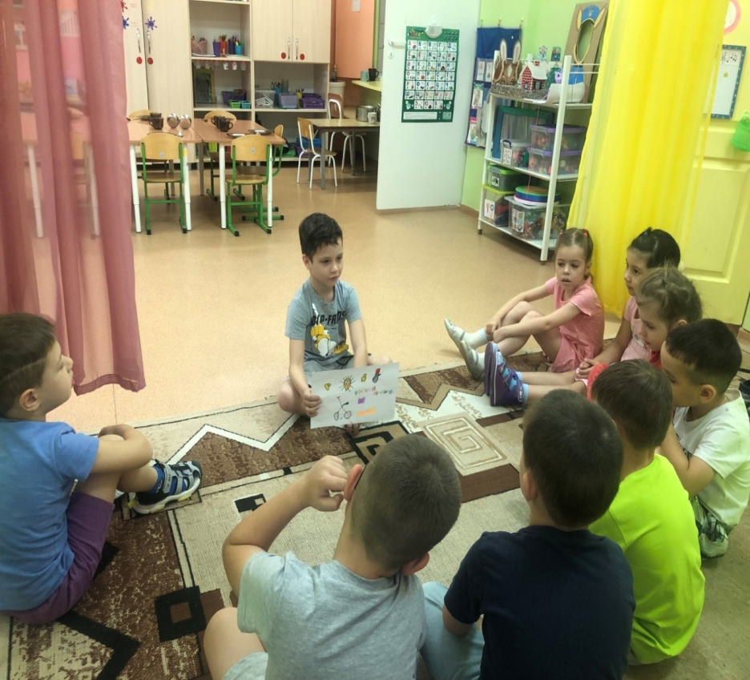

Slide 15
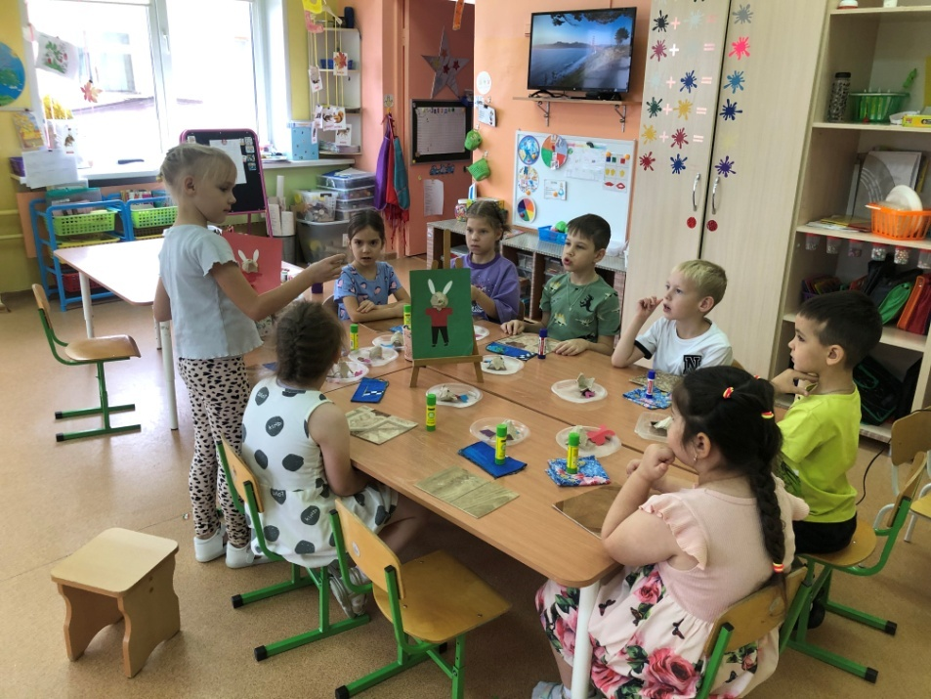
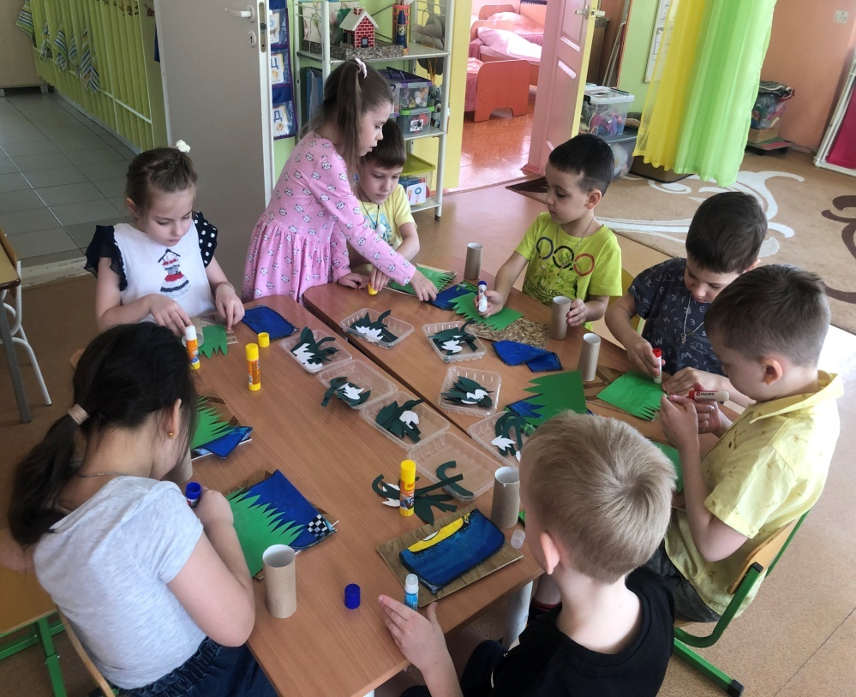

Slide 16
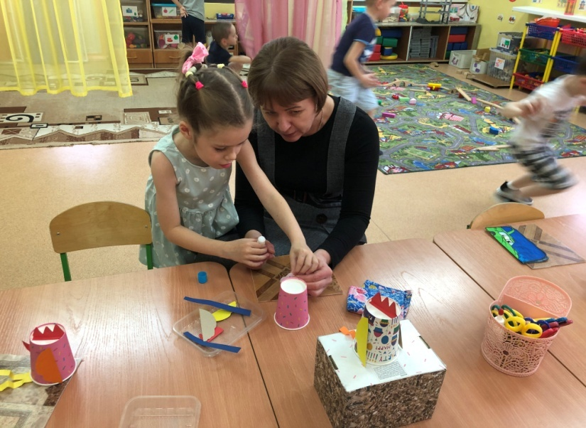
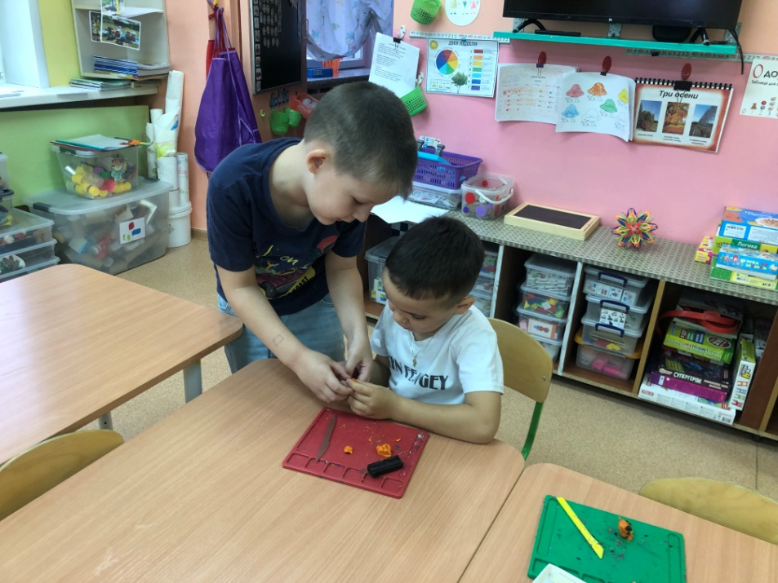

Slide 17
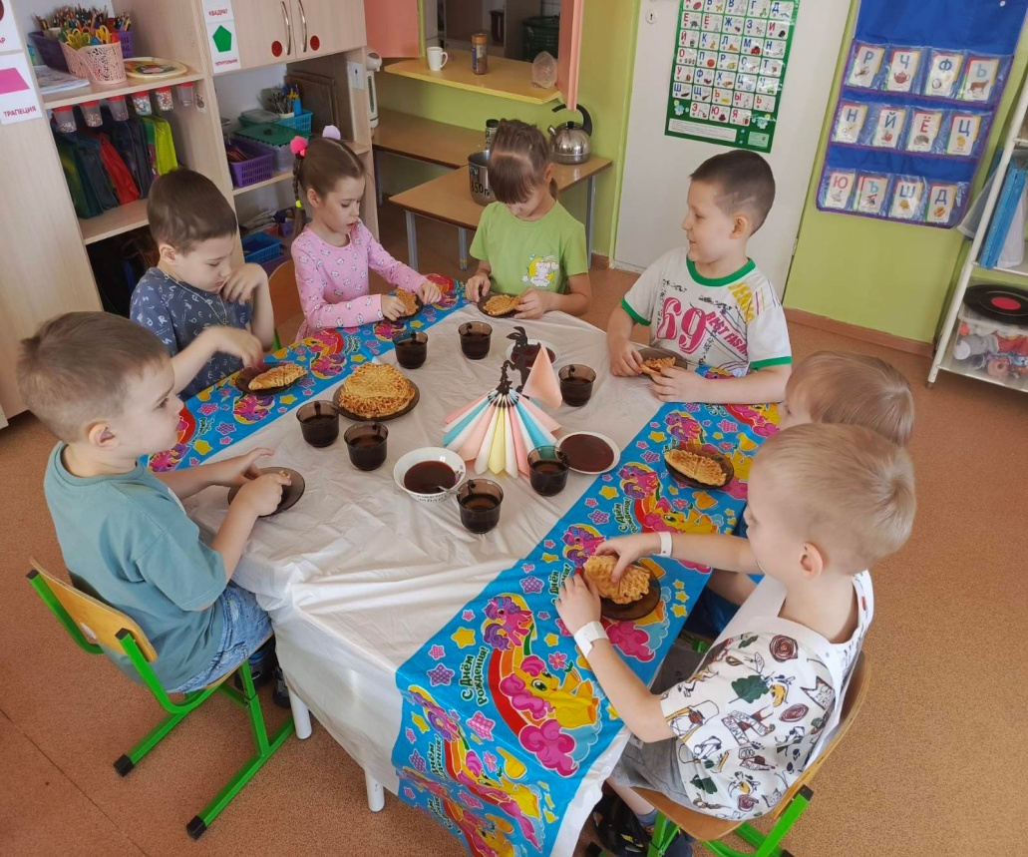
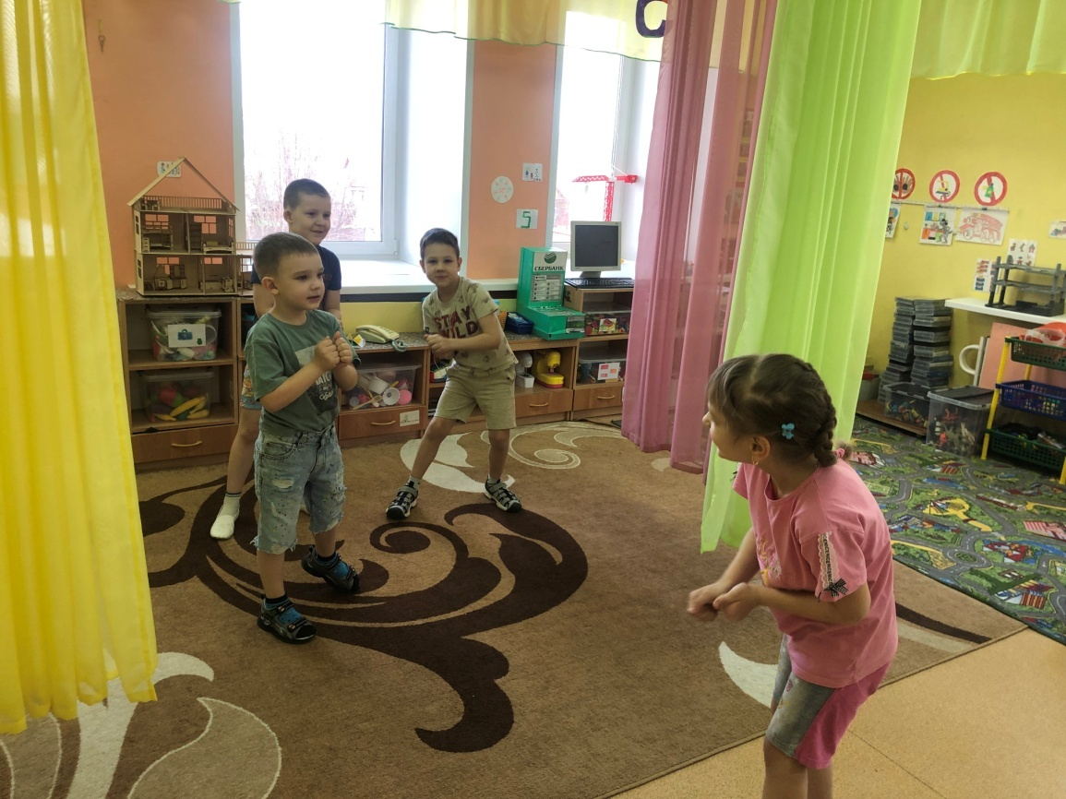

Slide 18
Показатели результативности
уровень развития коммуникативных навыков детей;
уровень развития дружеских взаимоотношений в детском коллективе;
инициативность и самостоятельность;
самооценка детей.

Slide 19
Диагностический инструментарий
Развитие коммуникативных навыков:
диагностическая методика «Коммуникативные навыки личности» М.А. Никифоровой;
диагностическая методика «Диагностика способностей детей к партнерскому диалогу» А.М. Щетининой.
Развитие дружеских взаимоотношений в детском коллективе:
диагностическая методика Ю.С. Григорьевой и Ю.О. Бучельниковой.
Инициативность и самостоятельность:
диагностическая методика «Карта проявлений самостоятельности» А.М. Щетининой.
Самооценка:
диагностическая методика «Какой я?» О.С. Богдановой.

Slide 20
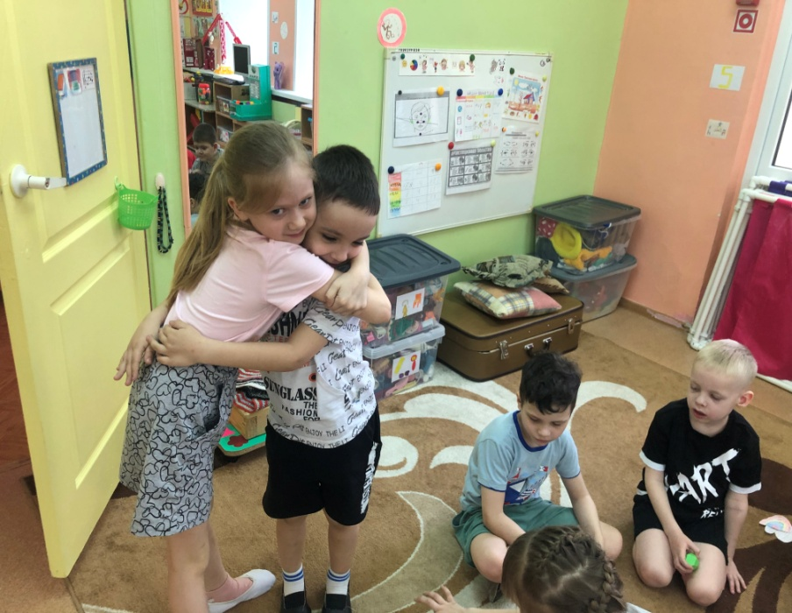
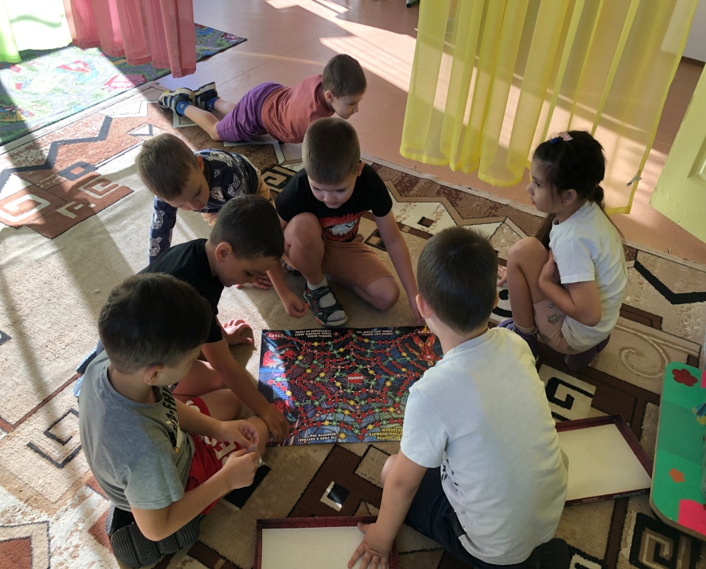

Slide 21
